Slide 1


Introducción al Análisis Wavelet en Matlab
Ing. Fernando J. Chaure

Slide 2
Comentarios Sobre Procesamiento de Señales en Tiempo Discreto
El código de los gráficos de esta sección están en intro_sd.m

Slide 3
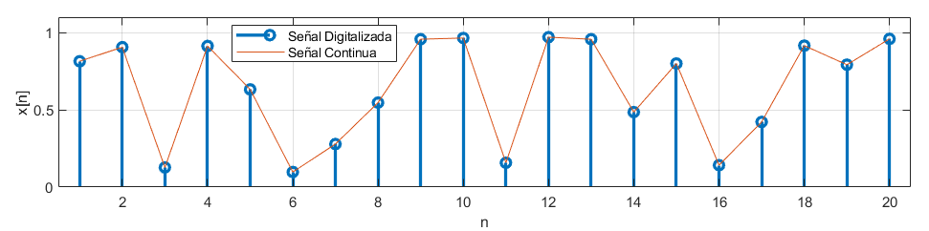
Muestreo de Señales Continuas
Una función se muestrea cada cierto intervalo obteniendo una función discreta:
Usualmente, un vector de largo finito contiene los valores de x[n].
Notes:
Existe también la Transformada de Fourier en tiempo discreto para funciones no periódicas.

Slide 4
Teorema de Muestreo de Nyquist–Shannon
Si el espectro de esta contenido entre
puede ser reconstruida a partir de .
Hz
A se la conoce como Frecuencia de Nyquist
El valor absoluto del espectro es simétrico para funciones reales

Slide 5
Enfoque Analítico del Muestreo (1)
Tomar muestras de una señal implica que:
Se dispone solo de los valores de la función en ciertos instantes de tiempo.
Las operaciones con solo pueden aplicarse como .
La forma analítica de estudiar el muestreo es multiplicando por un tren de deltas de Dirac de periodo : .
-
0

Slide 6
Enfoque Analítico del Muestreo (2)
Función muestreada:
-
0
Ejemplo Integral:
Luego del muestreo todo análisis queda reducido a operaciones de sumatorias sobre las muestras de la señal

Slide 7
Teorema de Muestreo: Espectro
En el espacio de Fourier, multiplicar por un tren de deltas de Dirac equivale a convolucionar por un tren de deltas de periodo. Gráficamente es hacer copias del espectro cada .
Muestreo
Hz
Hz
Filtro de Reconstrucción
Si se cumplen las condiciones del Teorema del Muestreo, en este segmento se encuentra el espectro original
Reconstrucción
Aplicando un pasabajos
Hz

Slide 8
Teorema de Muestreo: Ejemplo (1)
Si espectro de la señal no cumple las condiciones del Teorema del Muestreo:
Superposiciones del espectro
Muestreo
-
Hz
Hz
Filtro de Reconstrucción
No es posible reconstruir la señal original
Hz

Slide 9
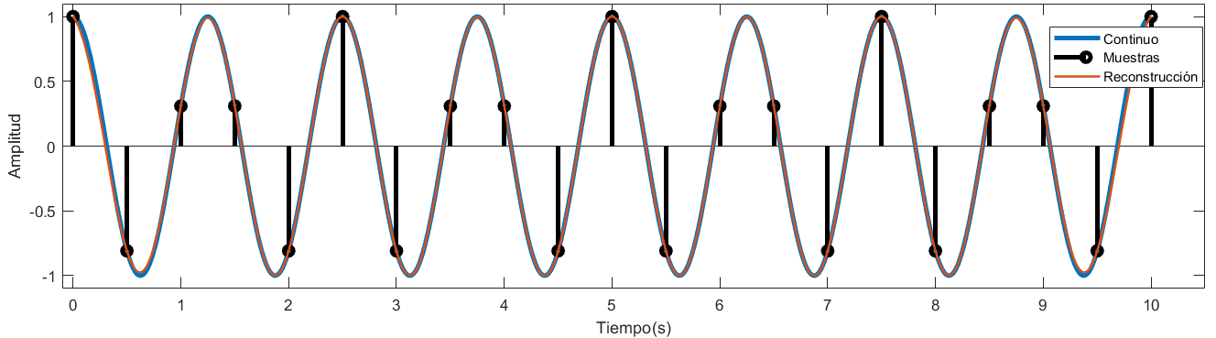
Teorema de Muestreo: Ejemplo (2)
=>
=> Espectro con componentes solo en
Como => la señal puede reconstruirse

Slide 10
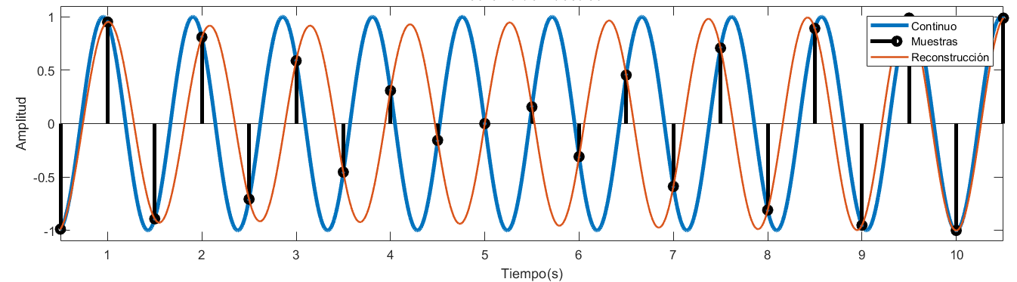
Teorema de Muestreo: Ejemplo (3)
=>
=> Espectro con componentes solo en
Como => la señal no puede reconstruirse

Slide 11
Espectros Digitalizados
Dado que el espacio de Fourier continuo tampoco puede representarse un espectro mediante un vector.
La solución es considerar que el vector x[n] de largo finito representa un periodo de una señal f(t) periódica.
El espectro queda definido por los coeficientes de la Serie de Fourier.
T. De Fourier
t
Hz
T. De Fourier
t
Hz

Slide 12
Serie de Fourier de Tiempo Discreto (1)
Equivalente a la Serie de Fourier en los casos donde la función x[n] de periodo N está solo definida para valores enteros n
La antitransformada está dada por:
Notes:
Existe también la Transformada de Fourier en tiempo discreto para funciones no periódicas.

Slide 13
Serie de Fourier de Tiempo Discreto (2)
Notar que, dado que es entero se cumple:
Los coeficientes tienen período N. El espectro resulta periódico como se esperaba al discretizar con el tren de deltas.
De forma similar al caso continuo, si se renombra:
  Los coeficientes son los valores en de la Transformada de Fourier Discreta de una señal periódica (de período ).

Slide 14
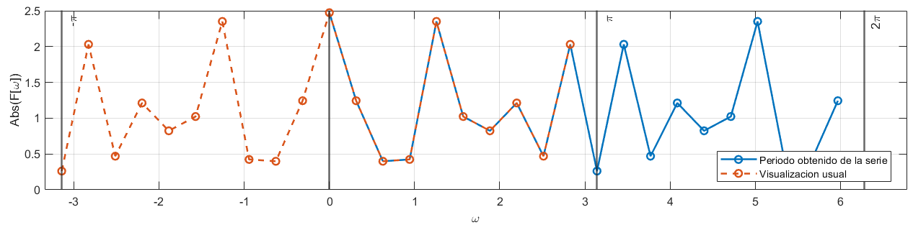
Frecuencias en Tiempo Discreto
Por facilidad de computo los algoritmos generan el periodo
Pero por otro lado, por su similitud a una Transformada de Fourier de Tiempo Continuo, usualmente se toma el periodo de .
Por el teorema del muestreo esto equivale a .

Slide 15
Transformada Rápida de Fourier
Dadas las simetrías de la Transformada de Fourier, existe una familia de algoritmos para calcular rápidamente los valores en señales discretas. En particular, cuando N es potencia de 2, varias operaciones son computacionalmente mucho más simples.
A estos algoritmos se los conoce como Fast Fourier Transform (FFT) y se encuentran en Matlab, Python y hasta integrado en microcontroladores y GPUs.

Slide 16
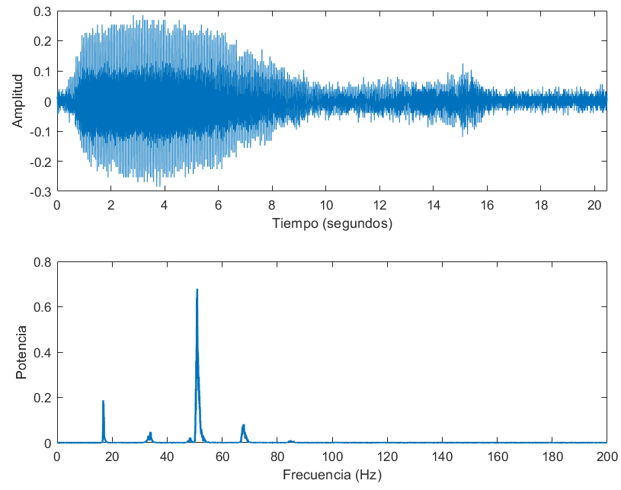
Ejemplo: Espectro del Quejido de Ballena
%moan es el quejido
% fs la frecuencia de
% N la cantidad de elementos
%calculo de la fft
y = fft(moan);
%calculo las frecuencias que genera la fft
f = (0:N-1)*(fs/N);
%calculo la potencia para cada frecuencia
power = abs(y).^2/N;
%solo ploteo las frecuencias positivas
plot(f(1:floor(N/2)),power(1:floor(N/2)))

Slide 17
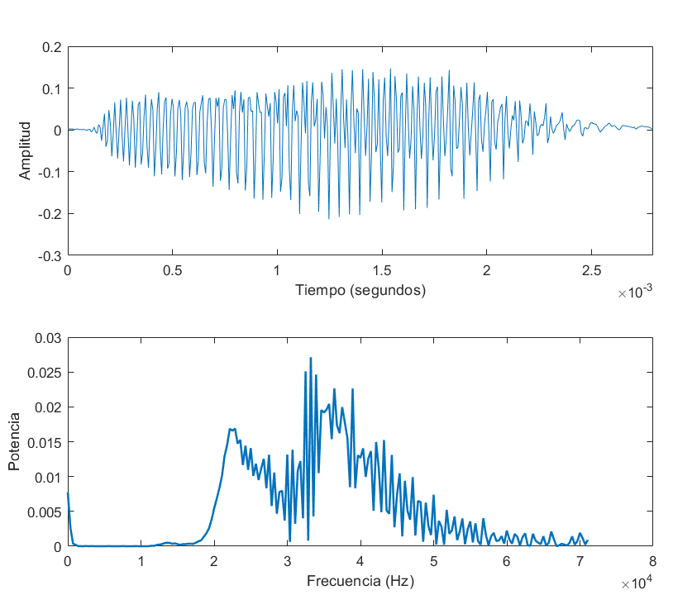
Limitaciones de Fourier: Ecolocación
Ejemplo con señal de ecolocación de murciélago. Dado su uso, este tipo de señal tiene una relación compleja entre tiempo y frecuencia.
Cuando se quiere observar la dependencia temporal del espectro, la FFT no es suficiente.

Slide 18
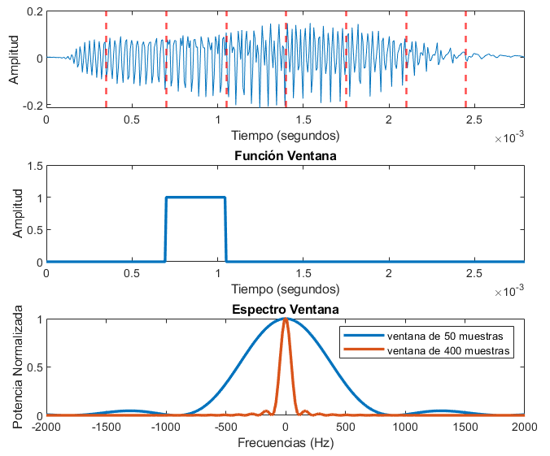
Transformada de Fourier de Corto Tiempo (1)
Una solución es aplicar la FFT en segmentos de la señal (multiplicar por una función ventana)
Notar que la FFT en cada segmento tiene menos elementos, lo que implica que su espectro también pierde resolución.
Notar que multiplicar la señal por una función ventana, equivale a convolucionar el espectro por una sinc de lóbulo principal de ancho

Slide 19
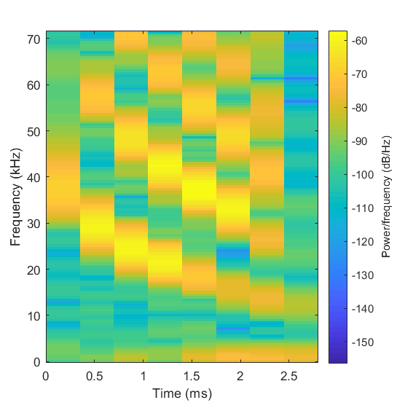
Transformada de Fourier de Corto Tiempo (1)
El grafico resultante es conocido como espectrograma.
% batsignal es el sonido
% fs la frecuencia de muestreo
% l la cantidad de elementos en cada segmento
l = 25;
%genero el espectrograma
spectrogram(batsignal,l,0,[],fs,'yaxis')
Recordar que en cada ventana el espectro se compone de solo 12 elementos.

Slide 20
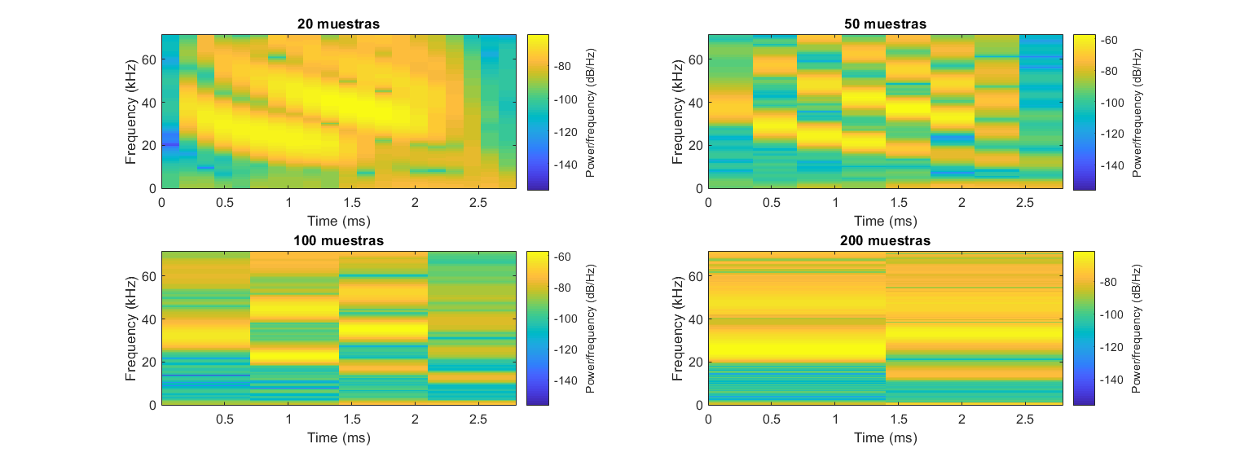
Transformada de Fourier de Corto Tiempo (2)
A mayor resolución en tiempo menos en frecuencia

Slide 21
Transformada Wavelet Continua (CWT)
El código de los gráficos de esta sección están en wv_cont.m

Slide 22
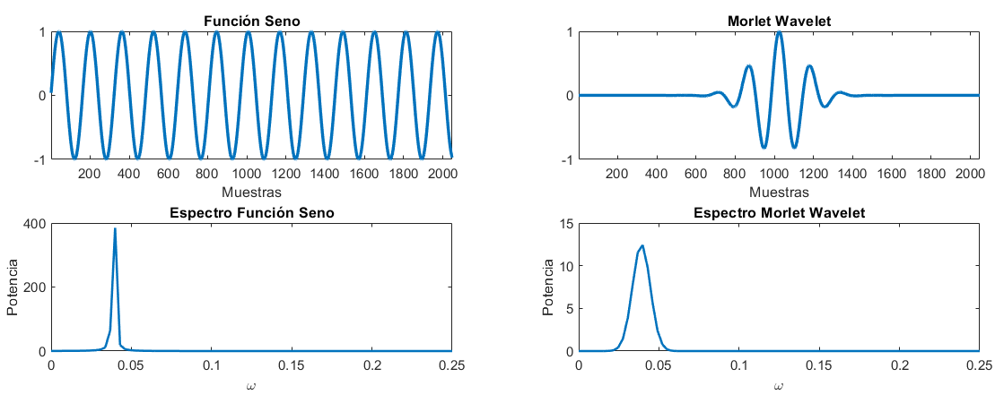
Idea conceptual detrás de la CWT
Fourier se basa en funciones que no están limitadas temporalmente.
Las wavelets tienen limitado tanto su espectro como su duración.

Slide 23
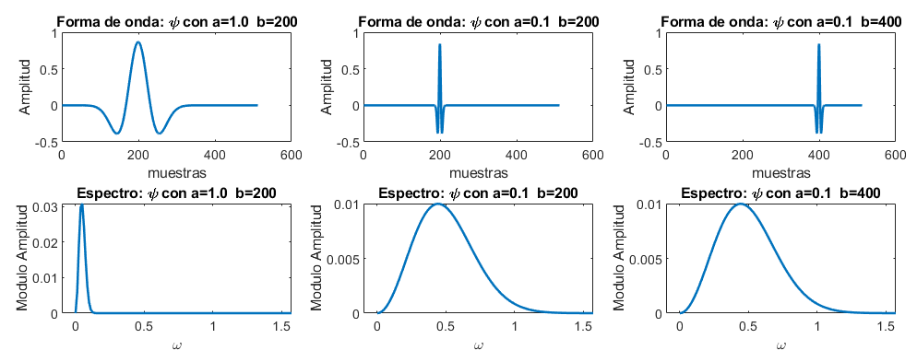
Idea conceptual detrás de la CWT (2)
Necesitamos que la wavelet cubra todos los tiempos y todas las frecuencias.
Ejemplo con wavelet Sombrero Mexicano.

Slide 24
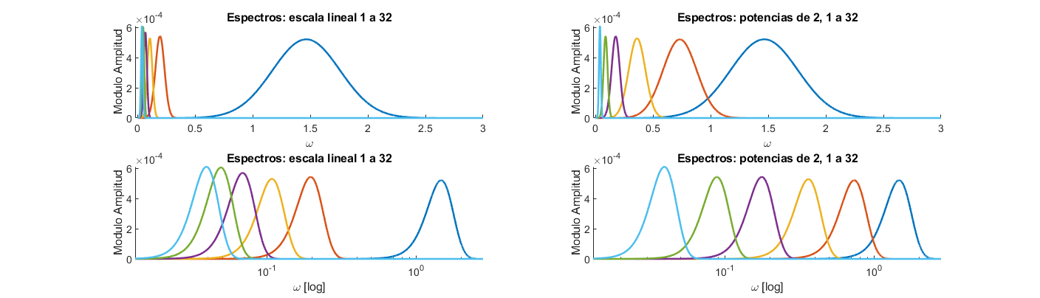
Comentarios Sobre Escalas (1)
Al contraer en tiempo la wavelet (↗a), el lóbulo de su espectro se expande y su pico pasa a mayores frecuencias.
Es importante seleccionar escalas para que los espectros no se superpongan y se exploren todas las frecuencias.
Utilizar escalas de la forma cubre mejor las frecuencias que una escala lineal.

Slide 25
Comentarios Sobre Escalas (2)
La escala logarítmica simplifica la visualización de los resultados.
En algunos casos la es más comprensible reescribir las frecuencias como periodos ().
La relación particular entre escala y espectro depende de la wavelet madre utilizada.

Slide 26
Comentarios Sobre Escalas (2)
Escala Máxima
A partir de cierta escala el largo de la wavelet supera al de la señal, por lo que el valor obtenido pierde validez.
A grandes escalas, al desplazar la wavelet, parte de su forma de onda queda fuera del largo de la señal, por lo tanto tampoco es fiable.
Escala Mínima
Recordar que al superar la el espectro resulta deformado.
Matlab permite reducir la escala hasta que una pequeña porción del espectro supere la .
Ejemplo de escala demasiado grande:
señal
wavelet
t
Ejemplo valido:
Ejemplo con demasiado desplazamiento:

Slide 27
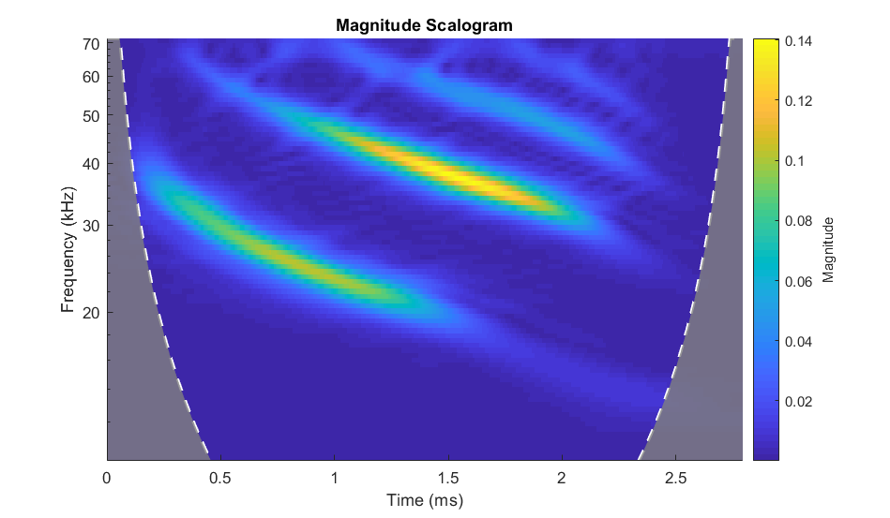
Transformada Wavelet Continua
Cada pixel del escalograma es una solución:
Escala logarítmica en las frecuencias (escalas)
Zona donde la Wavelet esta dentro del tiempo de la señal (Cono de Influencia).

Slide 28
Ecolocación
El grafico muestra 4 señales de frecuencia modulada (FM) típico en animales que utilizan ecolocación.
Existen neuronas “especialistas en FM” que responden particularmente a este tipo de estimulo.
Para minimizar la interferencia los murciélagos pueden modificar las frecuencias limites de sus FM.

Slide 29
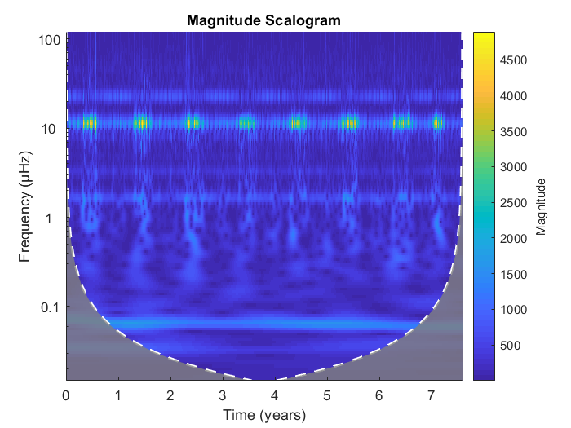
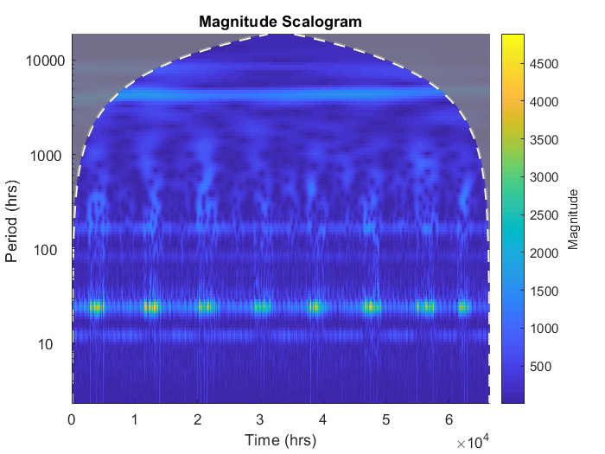
Ejemplo: Consumo de Energía (1)
Registro durante 7 años de consumo energético en MW (EEUU). Una muestra por hora.
cwt(x,'morse’,1/(60*60))
cwt(x,'morse',hours(1))
Visualizando en periodos es fácil encontrar la periodicidad diaria (24 h)

Slide 30
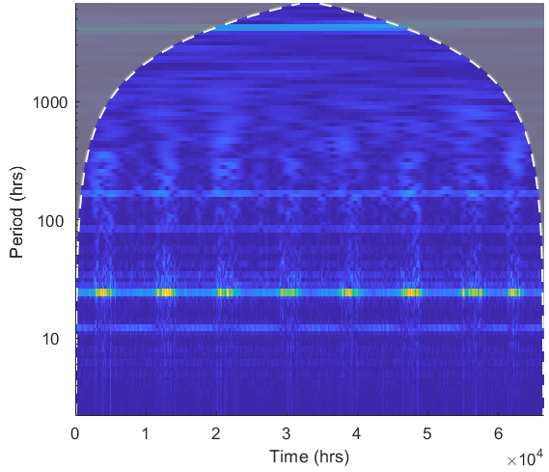
Ejemplo: Consumo de Energía (2)
Cambio de Wavelet
cwt(x,'morse',hours(1))
cwt(x,'bump',hours(1))
Diferencias:
Eje de periodos
(Notar la desaparición de la oscilación más lenta)
Precisión en tiempo/frecuencia.
Cono de influencia

Slide 31
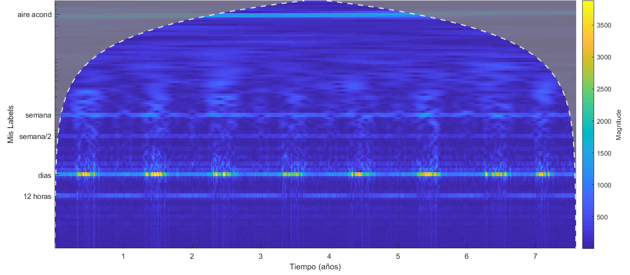
Ejemplo: Consumo de Energía (3)
Notes:
Explicar que paso con el anual

Slide 32
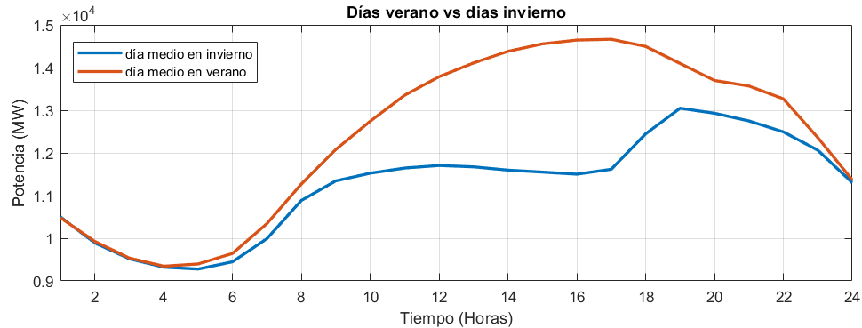
Ejemplo: Consumo de Energía (4)
Periodo de 12 horas
Periodo de 12 horas
Estas características se pueden llegar a observar de esta forma solo porque implica a las ultimas dos frecuencias dominantes
Notes:
Explicar que paso con el anual

Slide 33
Transformada Wavelet Discreta
(DWT)
El código de los gráficos de esta sección están en wv_disc.m

Slide 34
Idea conceptual detrás de la DWT (1)
La CWT esta construida por un conjunto de señales obtenidas al filtrar con distintos filtros (uno por escala). Por el Teorema de Muestreo se sabe que la misma información podría representarse con un número menor de muestras.
Recordar que a mayor escala: wavelet mas ancha en tiempo y filtra frecuencias bajas. Por lo tanto muchos elementos de la CWT a grandes escalas no aportan información.
La Transformada Wavelet Discreta calcula la cantidad mínima de coeficientes wavelets (N) para contener la información de la señal. Debido a sus propiedades la DWT puede optimizarse de forma tal que su costo computacional es reducido.

Slide 35
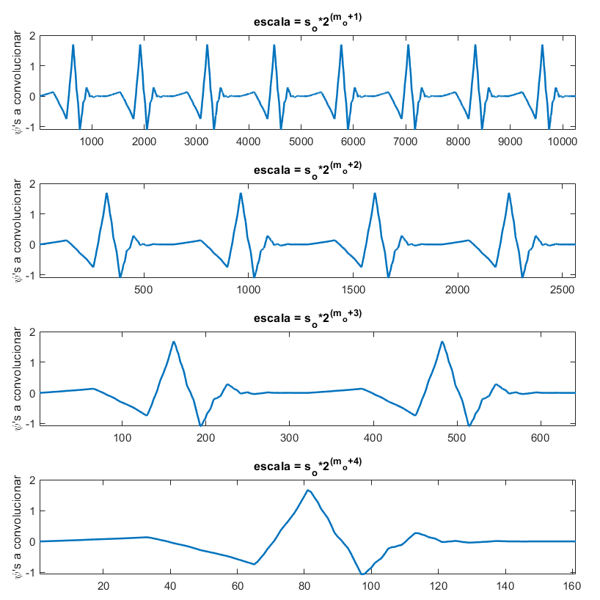
Idea conceptual detrás de la DWT (2)
Para que sean independientes (las wavelets no se superponen en tiempo) se debe cumplir que:
Notar que:
Utilizar señales en tiempo requiere el calculo de convoluciones.
Existe un m máximo donde la wavelet ya no entra en la señal.

Slide 36
Filtros y Coeficientes
Interpretación matemática y cálculo más eficiente (mediante FFT) como un banco de filtros en cascada.
Frecuencias en wavelet de escala 1
Coeficientes de Detalle escala 1
↓2
Señal
Frec en esc 2
Coefs de Detalle esc 2
↓2
Frecuencias que no están en la wavelet de escala 1
Coeficientes de Aproximación escala 1
↓2
Frec no en esc 2
Coefs de Aprox esc 2
↓2

Slide 37
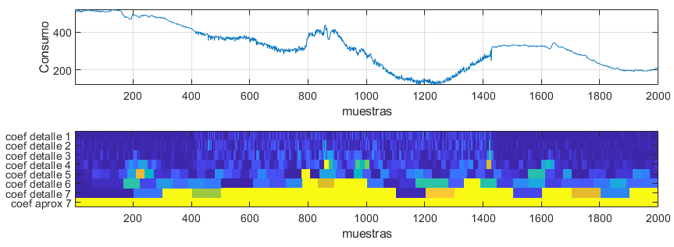
Ejemplo DWT
Notar la gran amplitud de los coeficientes de aproximación. La mayor parte de la energía de la señal no esta descripta por los primeros coeficientes de detalle.

Slide 38
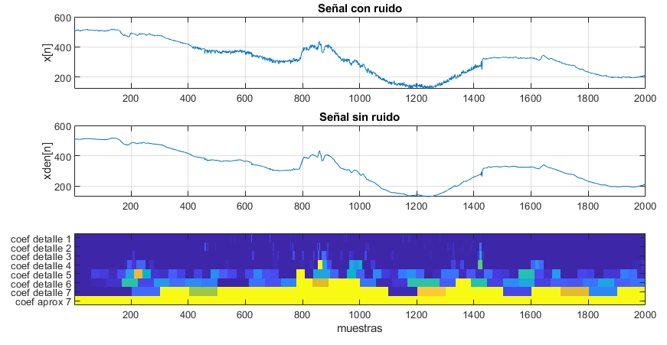
Aplicación: Denoising
y = wdenoise(x,4,'Wavelet','db3','DenoisingMethod','UniversalThreshold’)
En las primeras 4 escalas, se eliminan los valores por debajo de un umbral automático.
Los coeficientes no eliminados permiten cambios abruptos en la señal. No seria posible obtener este resultado mediante un filtro.

Slide 39
Otras Aplicaciones
Extracción de características
DWT reduce una señal a coeficientes que describen su comportamiento tiempo/frecuencia.
Pocos coeficientes pueden resumir las principales características de la señal.
Usado por ejemplo para clasificar de forma automática fallas en redes de distribución.
Compresión de datos
Consecuencia intermedia del denoising.
Señal queda definida por los restantes coeficientes no nulos. La cantidad de estos coeficientes es menor al largo de la señal.
Utilizado para optimizar tanto la transmisión como el almacenamiento de series temporales.

Slide 40
Matlab APPS Recomendadas
signalAnalyzer
Interfaz grafica para filtrado y visualización de espectro, periodograma, etc con ventaneo de señales discretas.
waveletAnalyzer
Múltiples aplicaciones graficas aplicando Wavelets.
waveletSignalDenoiser
Herramienta grafica para eliminar ruido utilizando WDT.

Slide 41
Bibliografía
Oppenheim, a. V. (1998). Señales Y Sistemas (2a. Ed.). Mexico: prentice-hall/hispanoamericana.
https://la.mathworks.com/help/matlab/math/basic-spectral-analysis.html
D. L. Fugal, “Conceptual Wavelets in Digital Signal Processing,” Space & Signals Technical Publishing, 2009.
https://www.mathworks.com/help/wavelet/examples/cwt-based-time-frequency-analysis.html
https://www.mathworks.com/help/wavelet/ug/wavelet-denoising.html
Wavelet Transform Analysis to Applications in Electric Power Systems. Mario Orlando Oliveira, José Horacio Reversat y Lucas Alberto Reynoso. 2019. DOI: 10.5772/intechopen.85274

